Slide 1

社会科学研究方法
浙江工业大学人文学院 邵鹏
15638846@qq.com
13819106430

Slide 2

第五章 指标、量表和分类法
指标、量表和分类法：
指标和量表
指标的建构
量表的建构
分类法

Slide 3

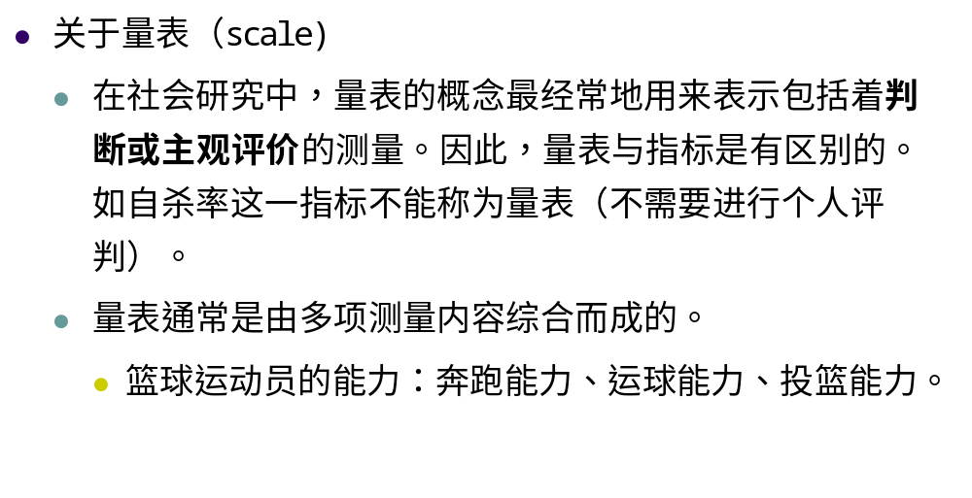
指标和量表

Slide 4
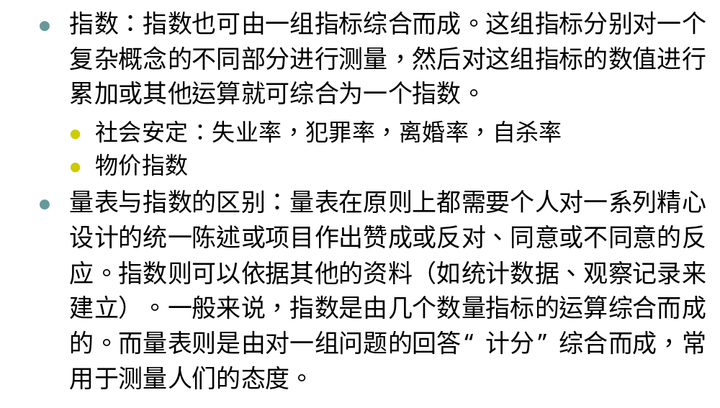
指标和量表

Slide 5
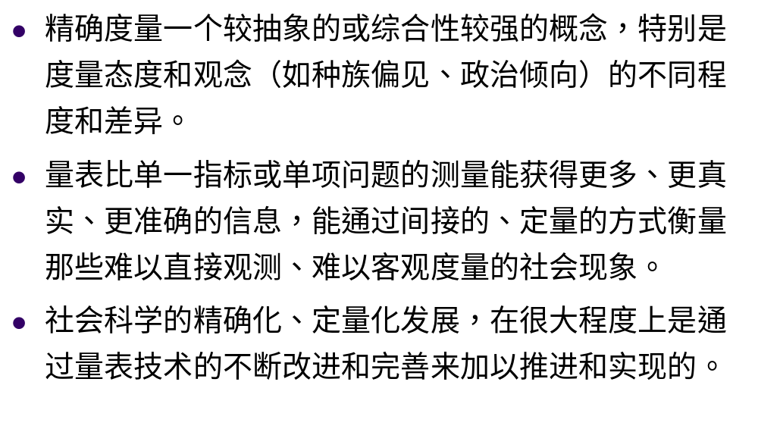
量表的作用

Slide 6
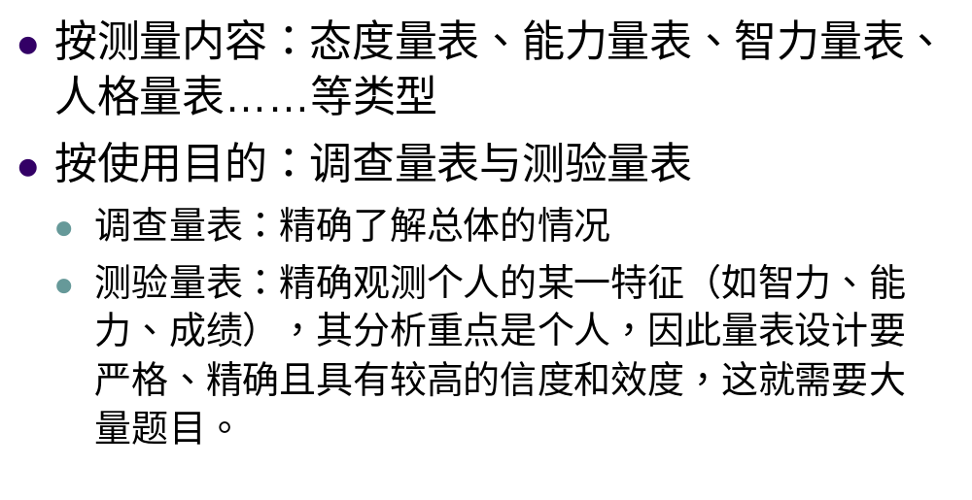
量表的类型

Slide 7
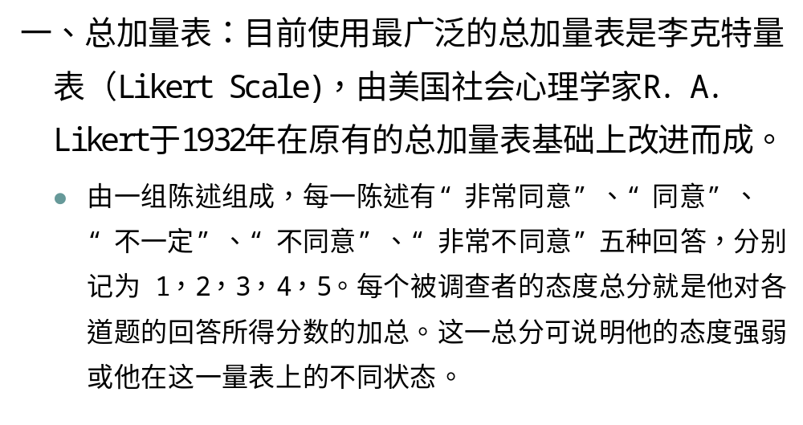
量表的设计（1）：总加量表

Slide 8
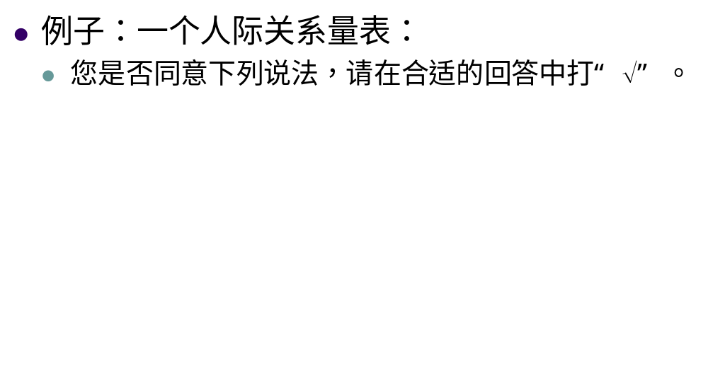

Slide 9
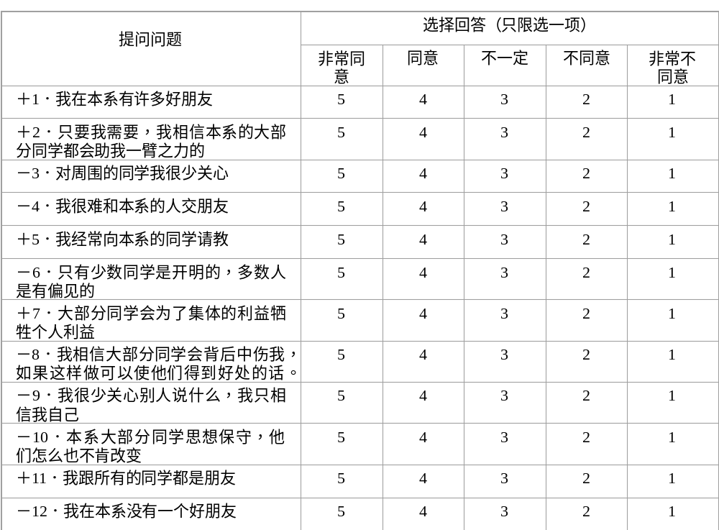

Slide 10
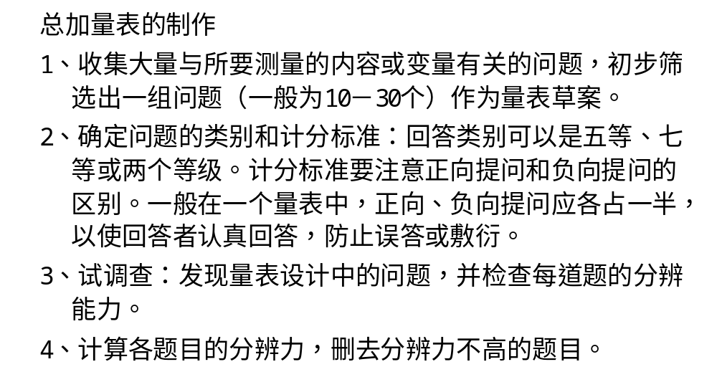
关于总加量表

Slide 11
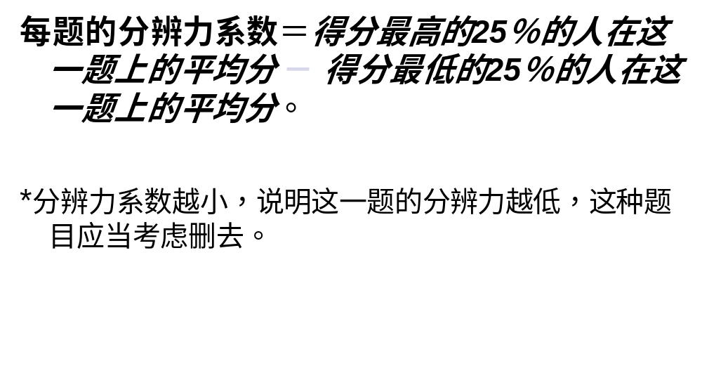
检查分辨力

Slide 12
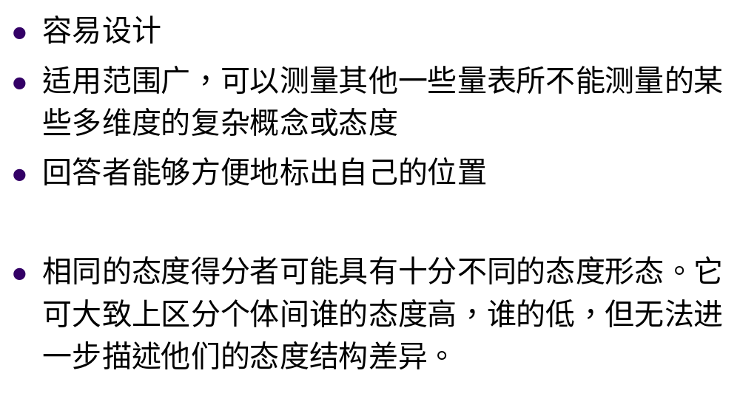
Likert量表的优缺点

Slide 13
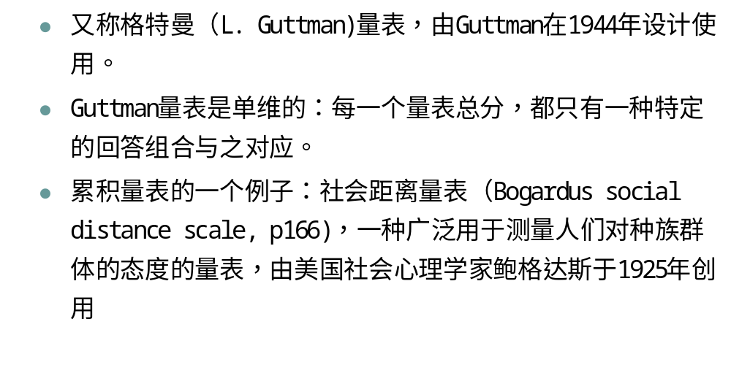
量表的设计（2）：累积量表

Slide 14
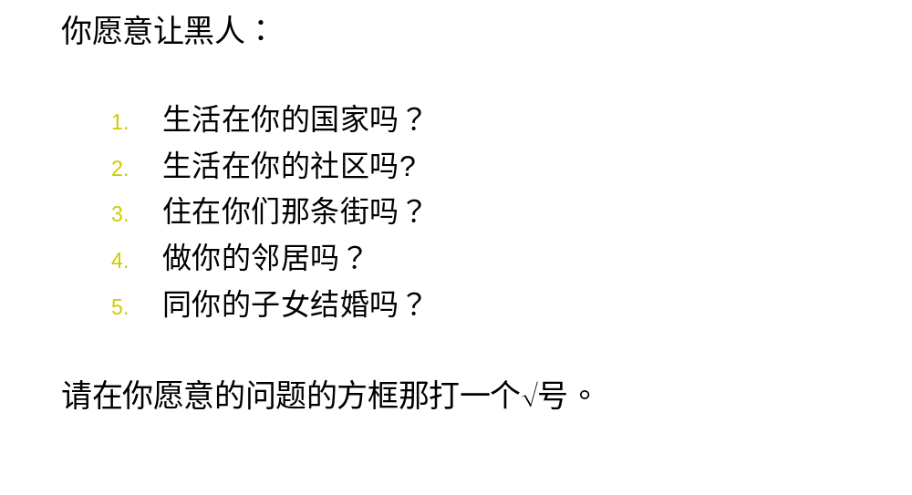
一个例子：对待黑人的态度

Slide 15
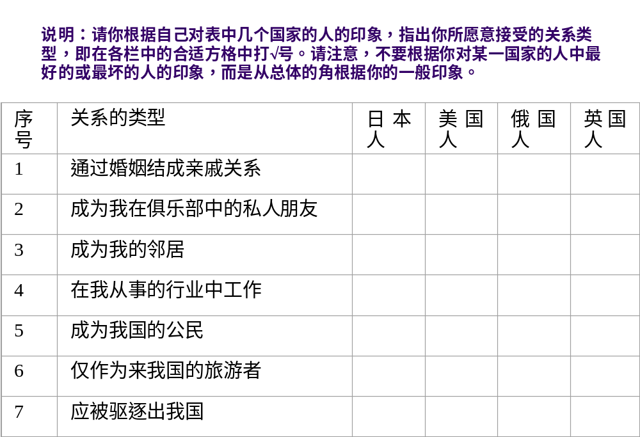

Slide 16
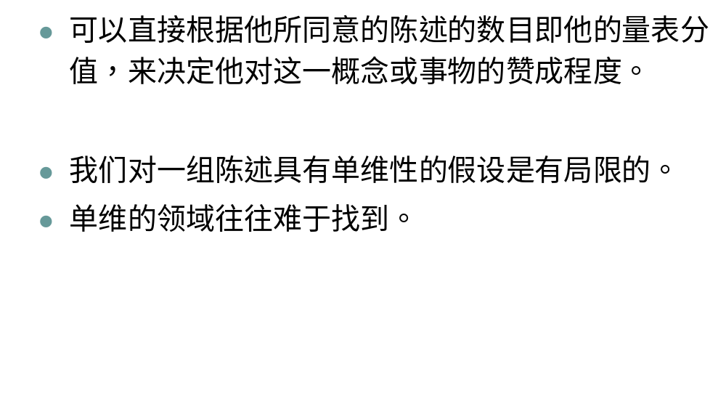
Guttman量表的优缺点

Slide 17
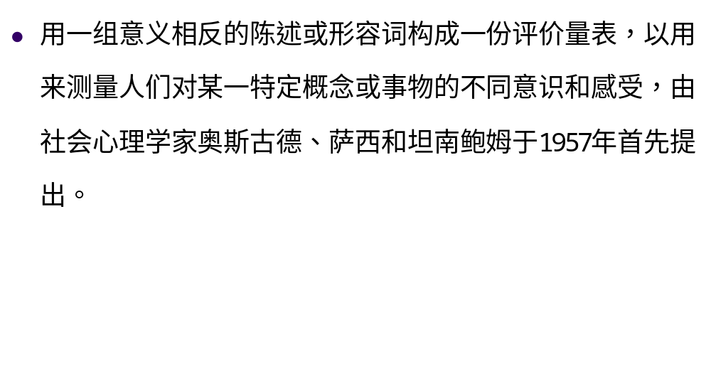
量表的设计（3）：语义差异量表(Semantic Differential Scaling)

Slide 18
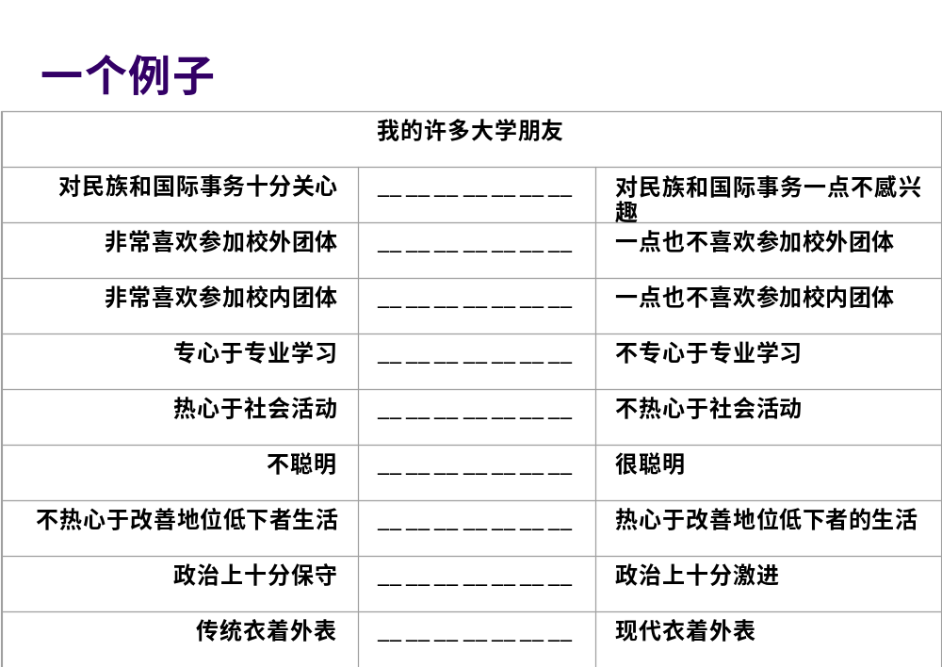

Slide 19
信度和效度
（Reliability and Validity)

Slide 20
测量优劣的评判标准
Assessing measurement
  Measurement theory:
  Observed values =true values + bias + noise
  Reliability: How much is the measure free from random error (noise)?
  Validity: How much is the measure free from systematic error (bias)?
  Examples:
    Measuring a person’s weight
    Measuring a person’s attitudes

Slide 21
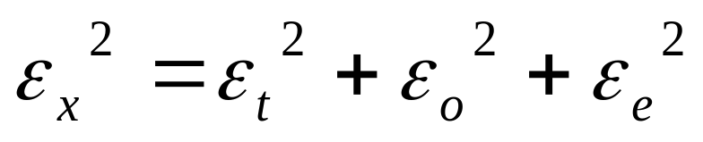
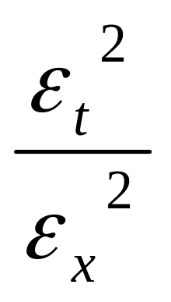
效度（validity)
效度：即正确性程度，指研究结果说明研究所要说明问题的正确程度。
效度的基本原理：
效度＝

Slide 22
评价效度的方法
评价效度的方法：
  经验评价，即请专家和有经验的人来评价研究结果的正确性；
  逻辑检验，或内部检验，看看研究结果是否符合内在逻辑；
  效标比较，即选择某些权威性的基准或资料作为效度的标准，然后将研究结果与之比较。

Slide 23
关于效度
效度是相对于特定的研究目的和研究侧面而言的。
测量的有效性：测量只对所要测量的东西是敏感的。
  如，智商（IQ)用来测量一个人的智力，如果智商的差别只取决于人们智力上的差别，而和其他因素（如疲劳/紧张/饥饿程度等）无关，则它是有效的测量手段。

Slide 24
几种不同的效度
表面效度（face validity): 必要非充分。
标尺/实用/预测效度（criterion/pragmatic/predictive validity): 用第二次测量来检验先前测量的有效性。
概念效度（construct validity):采用的概念化和操作化设计是否有效合理？（例子：北京人 & 上海人：如何比较或区别？）
内部效度和外部效度（Internal and external validity): 内部效度指概念定义和操作定义的一致性或相当性；外部效度指其测量结果的可推广性或概括性。

Slide 25
信度（reliability)
信度是指研究结果反映研究对象实际情况的可靠程度。信度检验测量工具的稳定性，信度可以用信度系数来表示。
  例子1：磅秤称重
  例子2：内容分析中的编码
  例子3：体检：指标异常复查（工具、被测者）
  例子4：“狼来了”的故事

Slide 26
信度的检查
信度通常以相关系数表示
  重测信度（又叫稳定系数）
  折半信度
  评分者信度

Slide 27
影响信度的因素
在结构化、标准化程度较高的测量中，信度主要受随机误差的影响
  被调查者
  调查者
  测量内容
  测量环境和时间
在非结构式和非标准化的测量中，信度还受研究者主观因素的影响（如偏见、思维定势、观察角度、主观武断及世界观）

Slide 28
关于信度
信度用来度量不同测量之间的一致程度。
由于效度反映一个测量只对所要测量的东西之变化的敏感程度，所以，一个有效性高的测量必然也是可信的（即信度也高）。
反之，一个信度高的测量则未必是有效的：每次测量结果相同并不能保证结果正确。

Slide 29
信度和效度
一些图示说明。
  可信但不有效；
  有效但不可信；
  有效又可信。

Slide 30
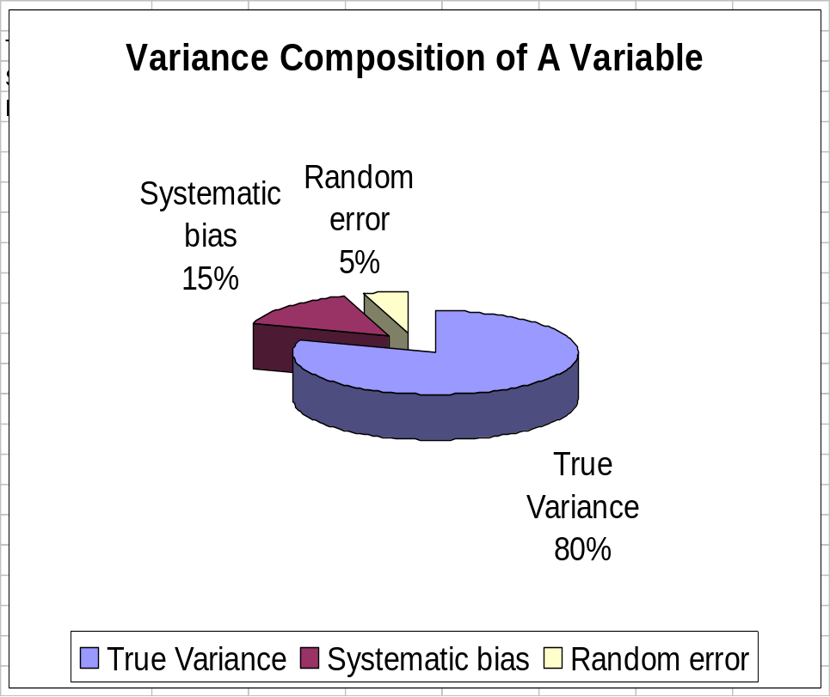
Reliability & validity
  Relationship between reliability & validity (2):
Validity: 80%
Reliability: 95%

Slide 31
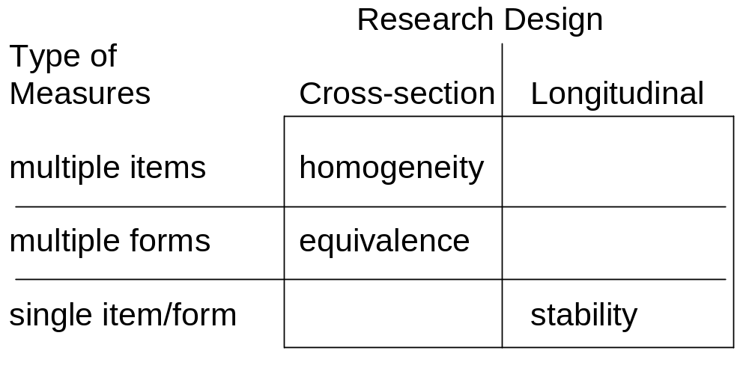
Approaches to reliability
  Ways of assessing reliability:

Slide 32
Approaches to validity
  Ways of assessing validity:
    Judgmental approaches:
      Face: Ruler used to measure weight?
      Content: Time spent watching TV used to measure “media use’
    Empirical approaches:
      Criterion-related: a-theoretical, SAT as a criterion in college admission→GPA of graduates
      Construct: theoretical
        Convergent and discriminant
        Hypothesis-testing

Slide 33
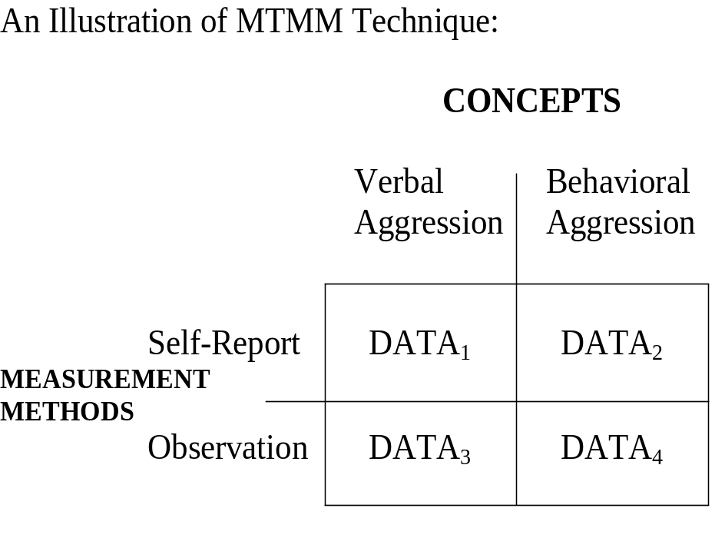
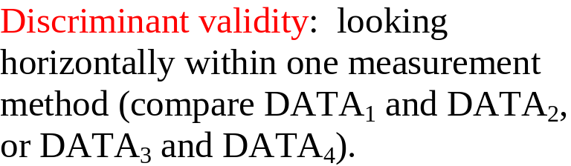
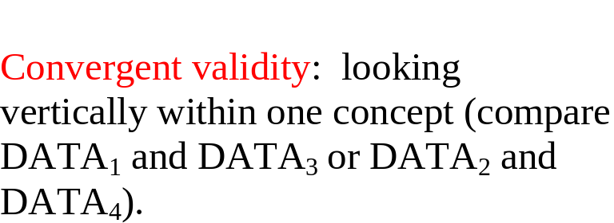
Discriminant & Convergent Validity

Slide 34
测量错误的种类
随机误差和系统误差
  可靠但不有效；
  有效但不可靠；
  既不可靠也不有效。
既可靠又有效
研究设计中对效度和信度的考虑：多种方法，多题项（multiple-items)测量。

Slide 35
思考题
在测量一个概念时，为什么提倡多种方法多题项测量？
讨论用智商来测量一个人的智力的有效性问题。
设计方案回答下列问题：
  女人比男人更有同情心吗？
  社会学系的学生和会计系学生对世界大事谁更了解？
  人们认为大连还是青岛更适合于夏天居住？
  哪些系的老师在清华最受欢迎？是社会科学方面的，人文科学方面的，还是自然科学方面的。

Slide 36
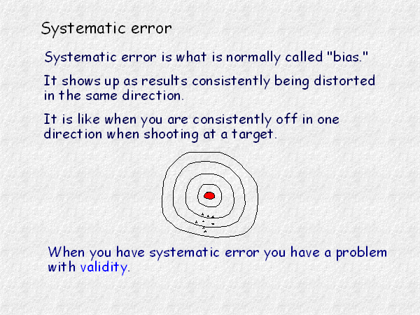

Slide 37
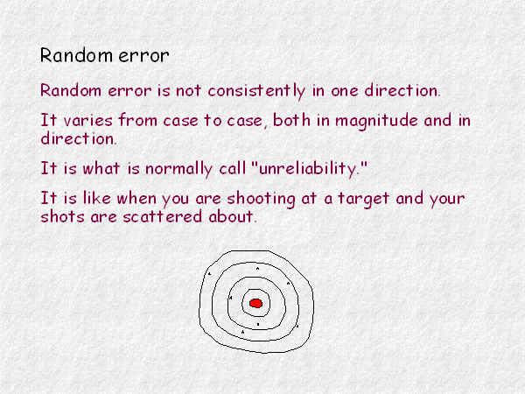

Slide 38
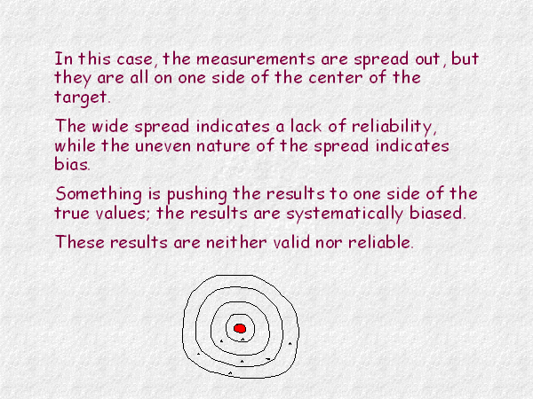

Slide 39
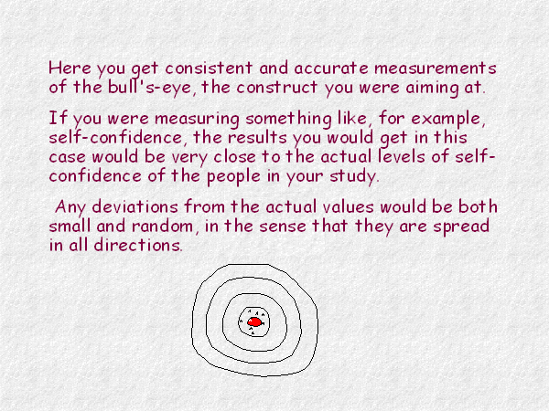

Slide 40
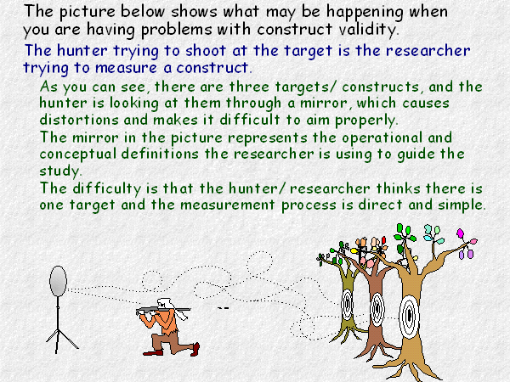

Slide 41
第六章 导读
Chapter 6 Indexes, Scales, and Typologies
关于Indexes 和Scales的区别 （p149-152)
  在社会科学研究文献中，对index 和Scale的使用通常并不严谨，而且常常不加区分。
  本书对两者作了区分。
  两者的共同点：
    都是对变量的序列测量（ordinal measures)
    都是对变量的复合测量（composite measures)

Slide 42
Index 和 Scale 的区别
Distinguishing them by the way scores are assigned: 按赋值的不同的加以区分
  Index: 简单对各题项（items)得分加总（各题项的权重都是1）；
  Scale: 对不同的题项赋予不同的权重（其反映的概念的重要性或程度有差别）
  The term Scale is commonly misused to refer to measures that are only indexes.

Slide 43
Index Construction
Item Validity
  Face validity
  Unidimensionality
  General or specific
  Variance
Examination of empirical relationships
  Bivariate relationships
  Multivariate relationships among items

Slide 44
Index scoring and validation
Index scoring
Handling missing data
Index validation
  Item analysis
  External validation

Slide 45
Scale Construction
Bogardus Social Distance Scale
Thurstone Scales
Likert Scaling
Semantic Differential
Guttman Scaling
Typologies

Slide 46
研究分析单位
（Units of Analysis）

Slide 47
分析单位
个体
群组
组织
社会产物
Social interaction
图例：Babbie书：p98, Figure 4-4

Slide 48
两类常见错误
The ecological fallacy
reductionism

Slide 49
研究设计中的时间因素
（The time dimension in research design)

Slide 50
横向研究和纵向研究
横向研究（cross-sectional studies)
纵向研究（longitudinal studies)
  趋势研究（trend study）
  代群研究（cohort study）
  小组研究（panel study）
  Babbie书：p101页：The time dimension

Slide 51
Approaches to reliability
  Ways of assessing reliability:

Slide 52
撰写研究计划书
见Babbie书：p107-115

Slide 53
本系列综合练习

